Slide 1
Auslandssemester in Riga

Slide 2
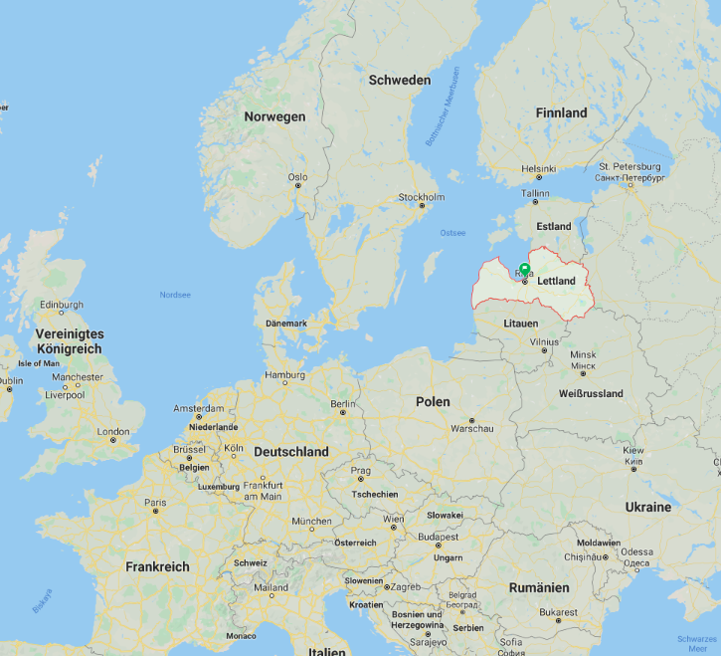
Riga
Lettland Einwohner: 1.934.379
Davon in Riga: 632.614

Slide 3
Ankunft

Slide 4
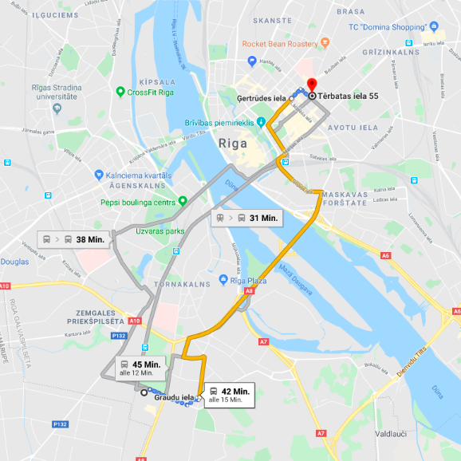
Wohnung
Miete: 250-400€
Entfernung:
Uni: 50min (mit dem Bus)
Altstadt: 15min (zu Fuß)
Supermarkt: 5min (zu Fuß)

Slide 5
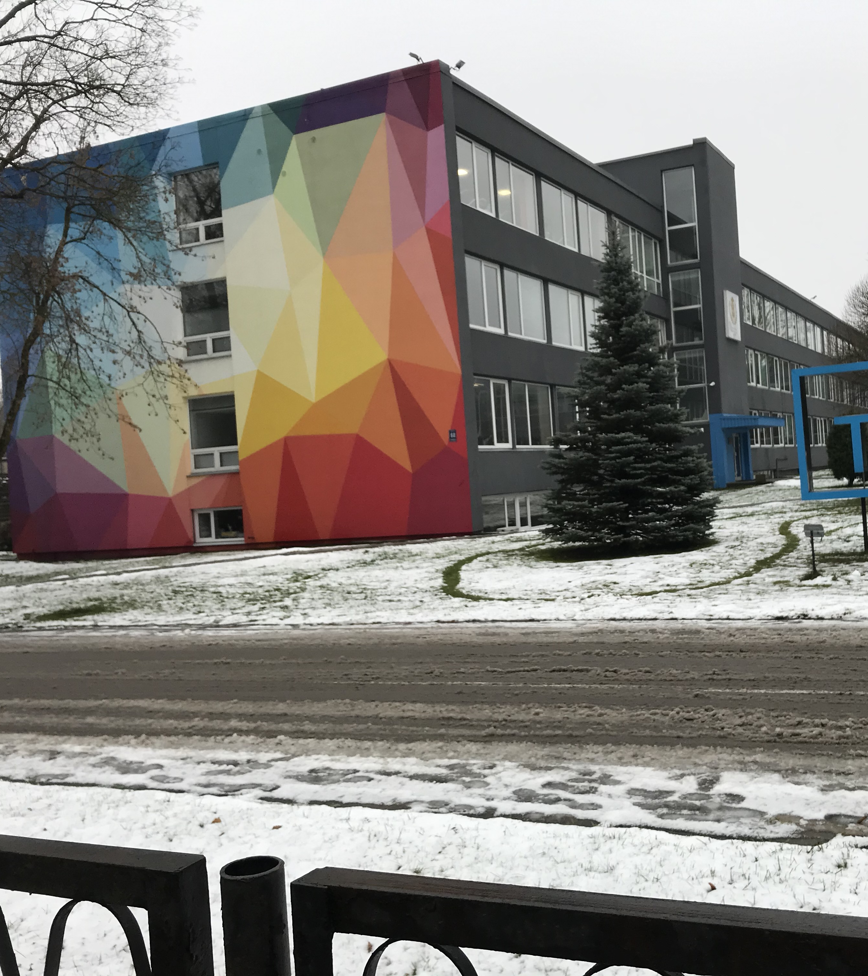
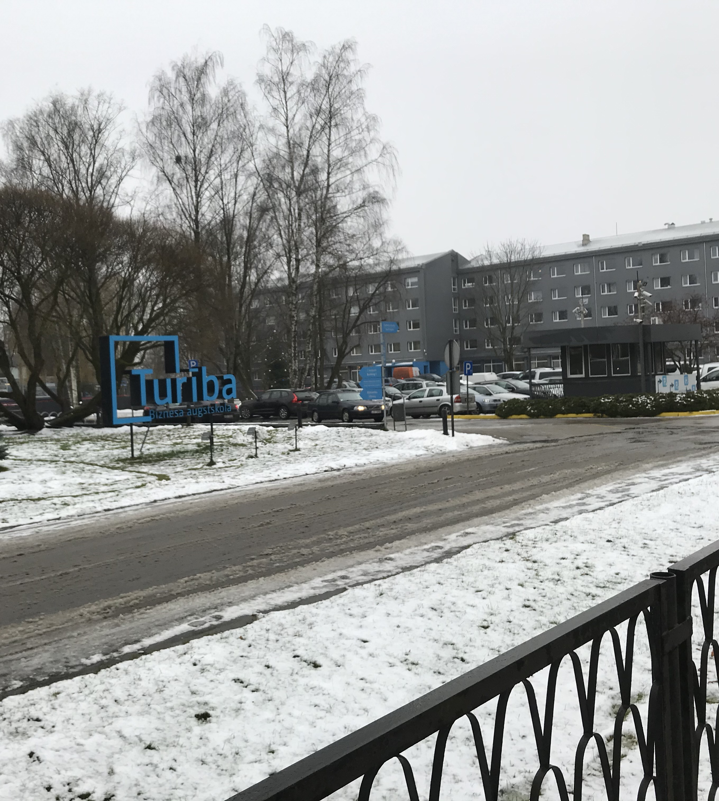
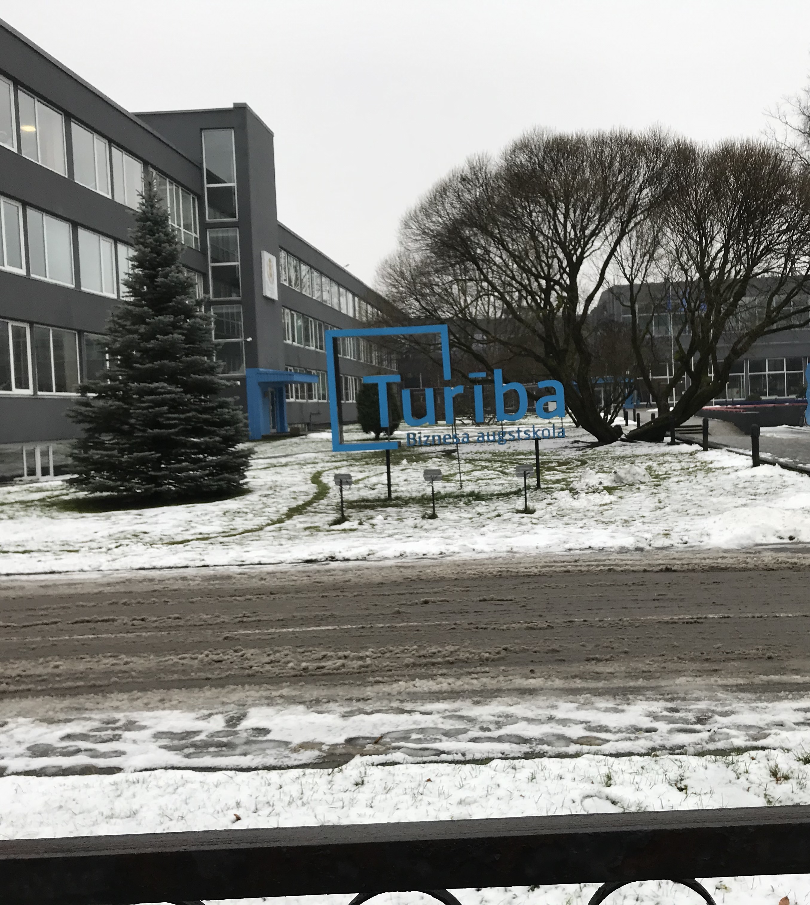
Turiba

Slide 6
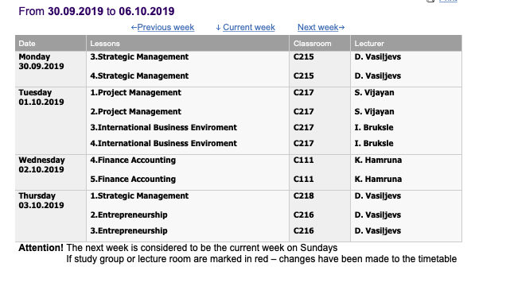
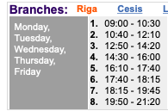
Semester:
Project Management
International Business Environment
Finance Accounting
Entrepreneurship
Strategic Management
Psychological Aspects of Business

Slide 8
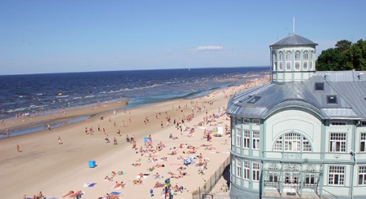
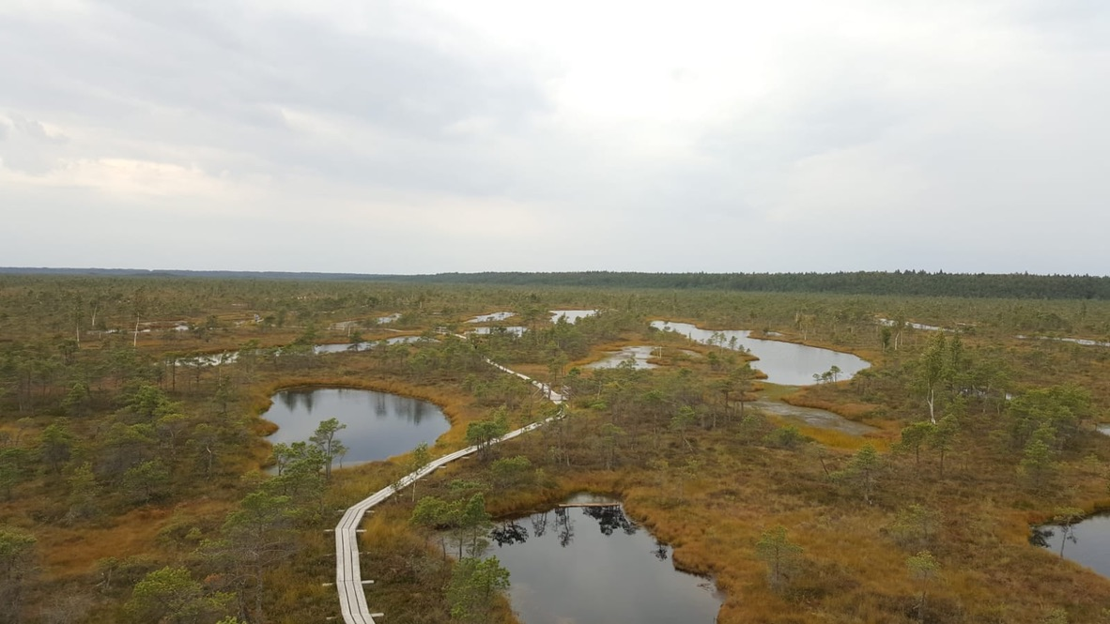
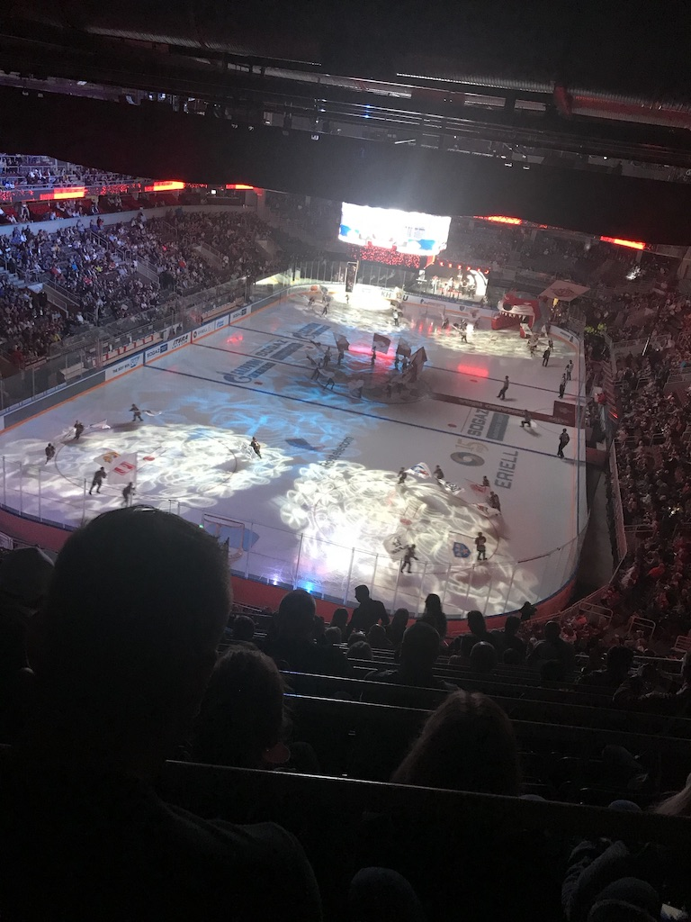
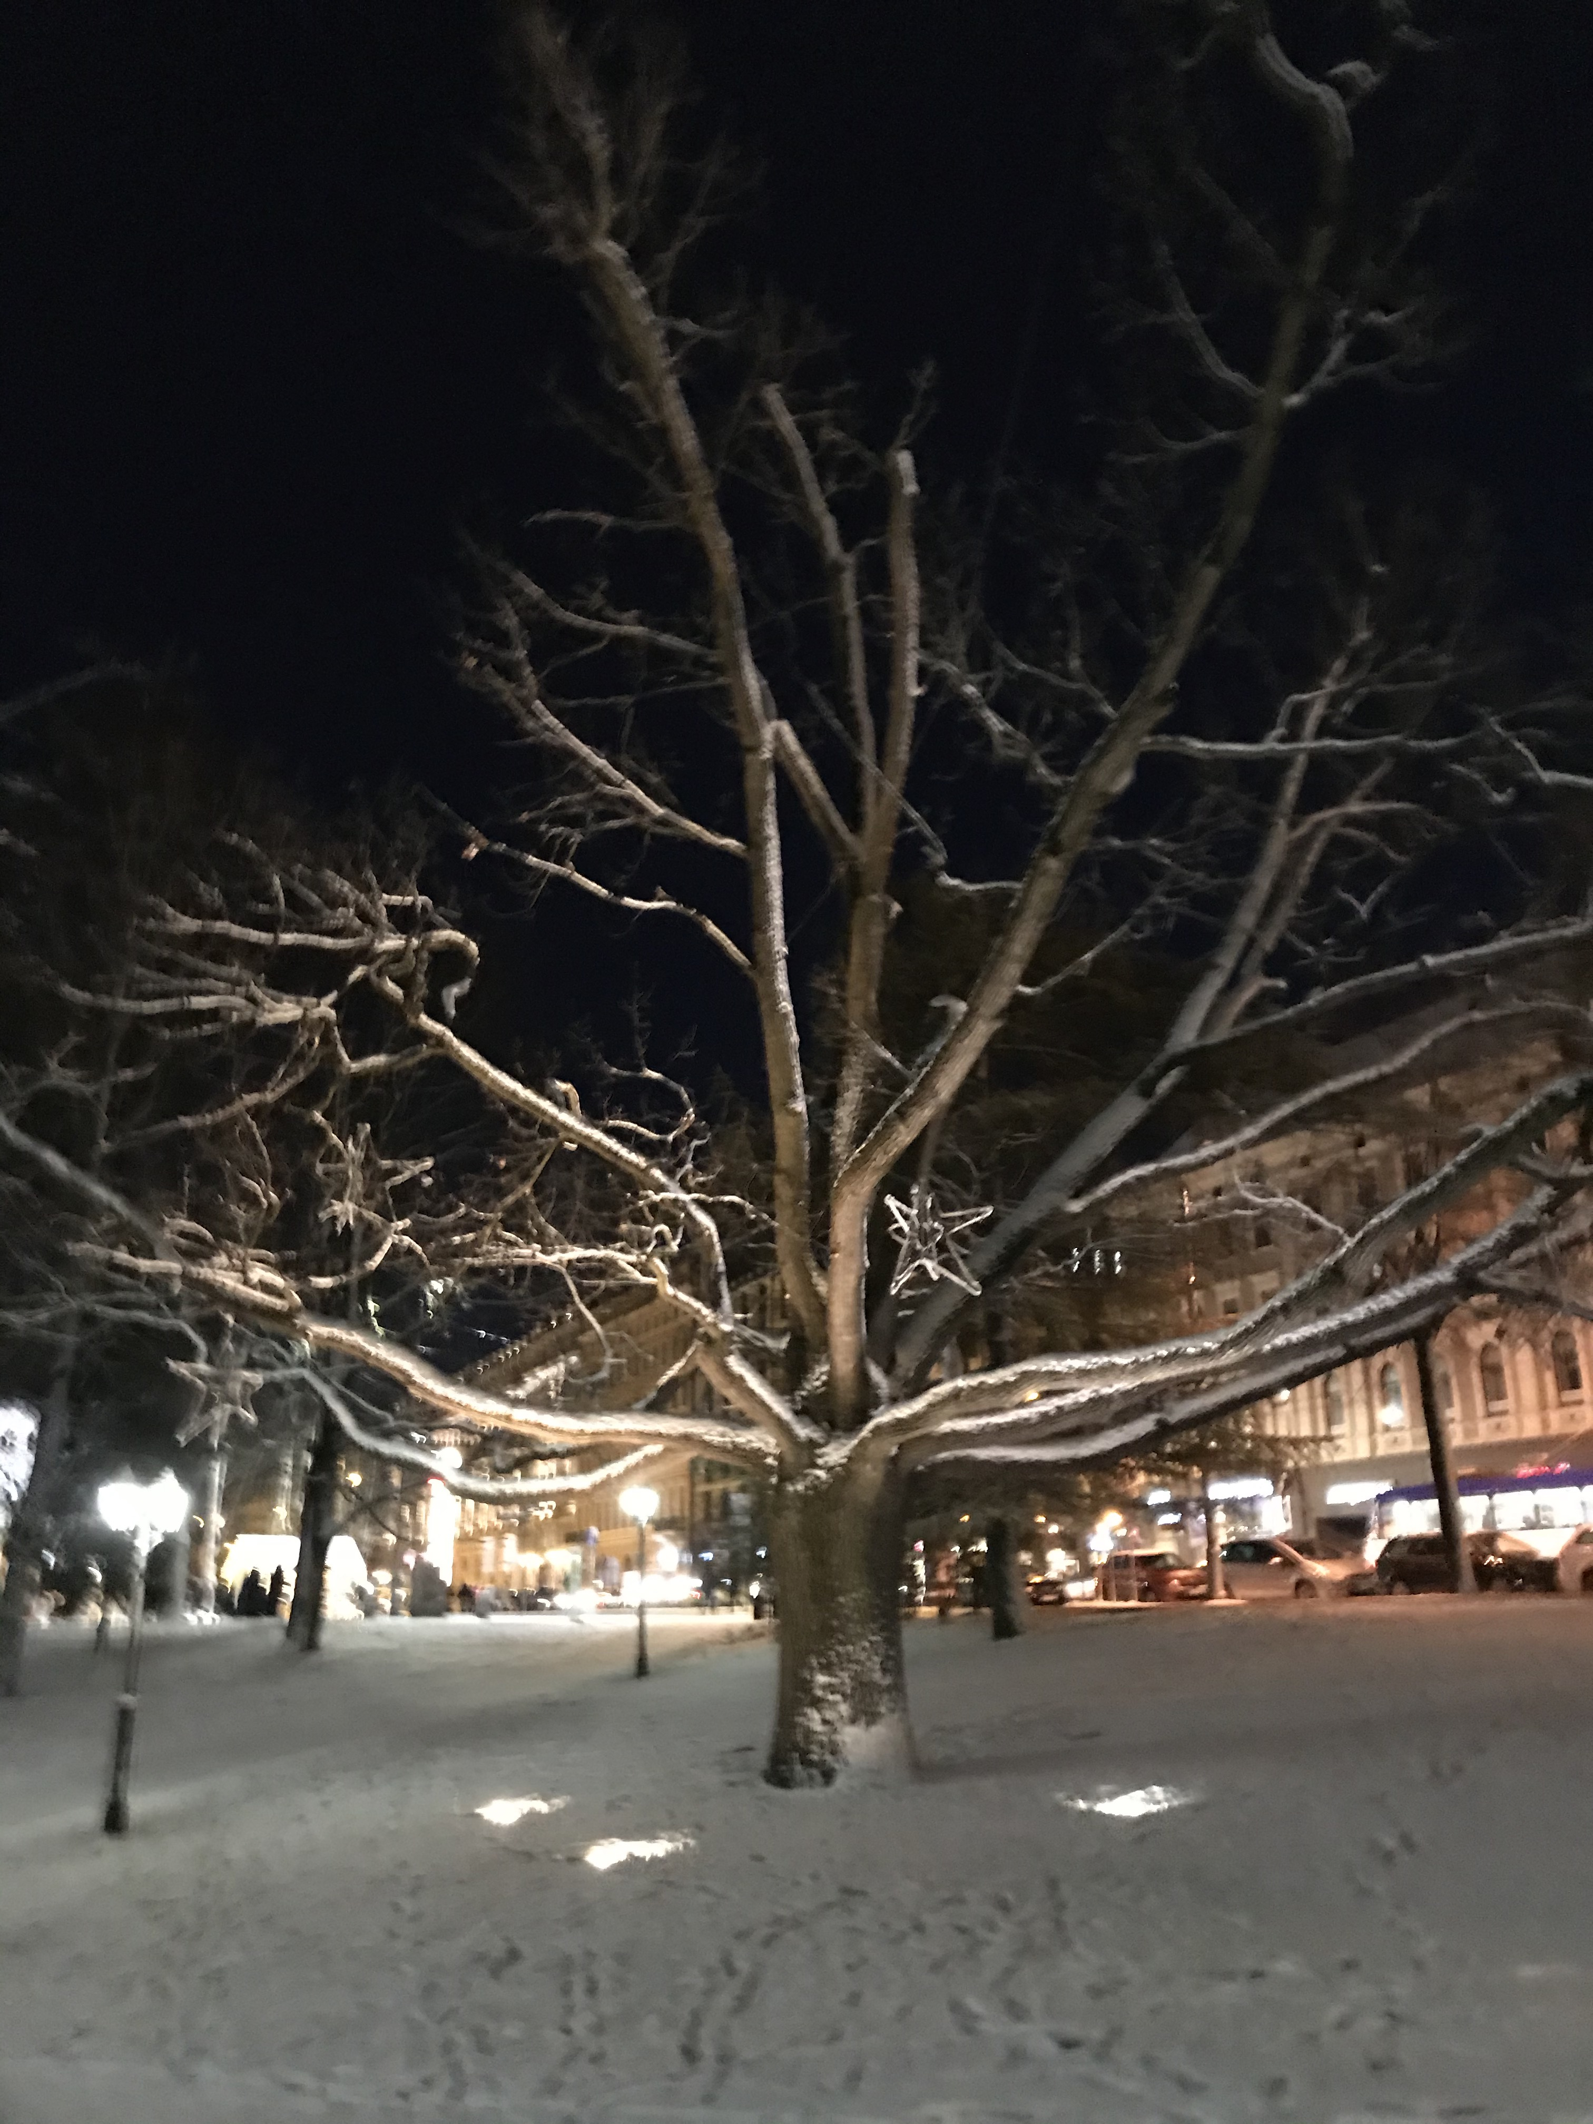
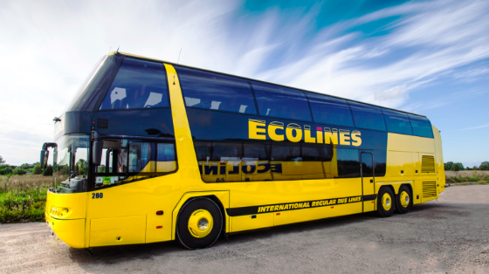
Lettland
Jurmala Beach
Kemeri Nationalpark
Dinamo Riga IceHockey
Beliebte Reiseziele: Estland, Litauen, Schweden, Norwegen, Finnland, Moskau, St. Petersburg, Minsk
Winterzeit

Slide 9
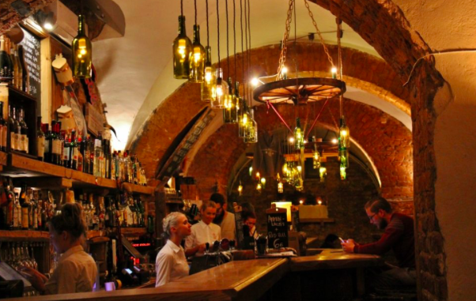
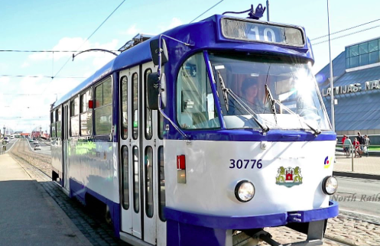
Lebenshaltungskosten
Günstiges Taxi fahren
Verhältnismäßig günstige Restaurants
Monatsticket für Bus und Bahn 16€
Günstige Miete
Gute und günstige Bars

